Slide 1


การจัดซื้อจัดจ้างภาครัฐด้วยระบบอิเล็กทรอนิกส์
E-Government procurement : E-GP
กรมบัญชีกลาง
สำนักมาตรฐานการจัดซื้อจัดจ้างภาครัฐ

Slide 2
ระบบการจัดซื้อจัดจ้างด้วยวิธีการอิเล็กทรอนิคส์
วัตถุประสงค์
1
2
3
เพื่อให้หน่วยงานภาครัฐ
และเอกชน สามารถเข้าถึงแหล่งข้อมูลการจัดซื้อจัดจ้างภาครัฐที่มีความถูกต้องได้ด้วยความรวดเร็ว ครบถ้วน และทั่วถึง และเชื่อมต่อข้อมูลจากแหล่งข้อมูลที่เกี่ยวข้องอื่นๆ ได้
เพื่อให้ผู้บริหาร และ
ส่วนราชการสามารถติดตามสถานะหรือความคืบหน้าของ
การจัดซื้อจัดจ้างภาครัฐได้
ในลักษณะ Online
เพื่อเร่งรัดให้ส่วนราชการ
เร่งดำเนินการจัดซื้อจัดจ้าง
ให้สามารถเบิกจ่ายเงินให้
เป็นไปตามแผนการใช้จ่ายเงินของรัฐบาล

Slide 3
ประโยชน์ที่ได้รับ
e-GP คือ ศูนย์กลางที่เป็นหน้าต่างในการบริการข้อมูล และดำเนินธุรกรรมทางการจัดซื้อจัดจ้างด้วยระบบอิเล็กทรอนิกส์
การปรับปรุง
นโยบายการจัดซื้อ
จัดจ้างอย่างมี
ประสิทธิภาพ
กระตุ้นตลาด
และเสริมสร้าง
ขีดความสามารถ
ของภาคเอกชน
ความโปร่งใส
และมีประสิทธิภาพ
ความสะดวก
และความทั่วถึง
อย่างเท่าเทียมกัน

Slide 4











ภาพรวมของระบบ e-GP
e-GP ระยะที่ 1 ที่ใช้งานแล้ว
ตั้งแต่วันที่ 1 เม.ย. 53
e-GP ระยะที่ 2
e-GP ระยะที่ 3
ระบบการจัดซื้อจัดจ้างภาครัฐด้วยอิเล็กทรอนิกส์
(e-Government Procurement System : e-GP)
Information Disclosure Center
Registration Management System
Operation System
EPIC
e-Auction
Contact Management
Government Fiscal Management Information System (GFMIS)
หน่วยงานภาครัฐ
e-Contact/e-Signature
Management Information System
ศูนย์ข้อมูลที่ปรึกษา
ผู้ค้าภาครัฐ (Supplier)
e-Market
Help Desk
Grading
ผู้สนใจทั่วไป
e-Bidding
Bank Gateway
หน่วยงานผู้ตรวจสอบ
DRC
CA

Slide 5

ระบบการจัดซื้อจัดจ้างภาครัฐด้วยอิเล็กทรอนิกส์
(e-Government Procurement : e-GP)
ระยะที่ 1

Slide 6
การพัฒนา e-GP ในระยะที่ 1
มติ ครม. เมื่อวันที่ 7 เมษายน 2553 ตามหนังสือสำนักเลขาธิการคณะรัฐมนตรี ที่ นร 0506/ว 78 ลงวันที่ 12 เมษายน 2553 กำหนดไว้ว่า
ยกเลิกมติ ครม. เมื่อวันที่ 29 พฤศจิกายน 2548
ให้ส่วนราชการ รัฐวิสาหกิจ องค์การมหาชน และหน่วยงานของรัฐทุกแห่งลงประกาศจัดซื้อจัดจ้างสำหรับการจัดซื้อจัดจ้างด้วยวิธีสอบราคา ประกวดราคา และประกวดราคาด้วยวิธีการทางอิเล็กทรอนิกส์ที่เว็บไซต์ศูนย์ข้อมูลจัดซื้อจัดจ้างภาครัฐ (www.gprocurement.go.th) และเว็บไซต์ของหน่วยงาน
ให้หน่วยงานต่าง ๆ ปฏิบัติงานในระบบ e-GP ระยะที่ 1 ตั้งแต่
วันที่ 1 เมษายน 2553 เป็นต้นไป โดยกรมบัญชีกลางจัดฝึกอบรม จัดทำคู่มือปฏิบัติงาน และจัดทำสื่อการเรียนรู้ในรูปแบบของแผ่นดีวีดีเพื่อเผยแพร่ประชาสัมพันธ์

Slide 7

การพัฒนาในระยะที่ 1
Registration management Center
1
Help Desk
5
2
Operation System
EPIC
4
3
Management Information System
Information Disclosure Center
www.themegallery.com
Company Logo

Slide 8

ระบบ e-GP ระยะที่ 1; EPIC
ระบบลงทะเบียนประกอบด้วย 3 ระบบงานย่อย ได้แก่ ระบบลงทะเบียนหน่วยจัดซื้อภาครัฐ ระบบลงทะเบียนผู้ค้ากับภาครัฐ และระบบลงทะเบียนผู้สนใจทั่วไป
1. Registration management Center
ระบบปฏิบัติงานด้านการจัดซื้อจัดจ้างภาครัฐ เช่น การจัดทำเอกสารการประมูล, การจัดทำรายชื่อผู้ขอรับ/ซื้อเอกสาร, รายชื่อผู้ยื่นข้อเสนอ, ผู้ผ่านการพิจารณา, ผู้ชนะการเสนอราคา และการบันทึกสาระสำคัญในสัญญา
2. Operation System
ระบบเปิดเผยข้อมูลการจัดซื้อจัดจ้างประกอบด้วย 5 ระบบงานย่อย ได้แก่ ระบบร่าง TOR, ระบบประกาศจัดซื้อจัดจ้าง, ระบบประกาศผลการจัดซื้อจัดจ้าง ข้อมูลด้านกฎ/ระเบียบ และบัญชีรายชื่อผู้ทิ้งงาน
3. Information Disclosure Center
www.themegallery.com
Company Logo

Slide 9
ระบบ e-GP ระยะที่ 1; EPIC
ระบบสารสนเทศเพื่อการจัดการ ทำหน้าที่กำกับดูแล จัดเก็บ และวิเคราะห์ข้อมูล เพื่อเป็นส่วนหนึ่งของการตัดสินใจแก่หน่วยงานจัดซื้อต่าง ๆ ทำให้สามารถเลือกสินค้าและบริการที่มีความคุ้มค่าที่สุดได้
4. Management Information System
เป็นระบบจัดการและจัดเก็บปัญหาต่างๆ ที่มีผู้สอบถามเข้ามา โดยสามารถบันทึกรายละเอียดของปัญหาและวิธีการแก้ปัญหาต่างๆ ไว้ในระบบ เพื่อนำมาใช้เป็นฐานข้อมูลต่อไป
5. Help Desk
www.themegallery.com

Slide 10
ข้อมูลหน่วยงานที่ลงทะเบียน

Slide 11
ข้อมูลการจัดประกาศจัดซื้อจัดจ้าง

Slide 12

ระบบการจัดซื้อจัดจ้างภาครัฐด้วยอิเล็กทรอนิกส์
(e-Government Procurement : e-GP)
ระยะที่ 2

Slide 13
กรอบการดำเนินงาน
1
2
3
4
พัฒนาให้ครอบคลุมทุกกระบวนการจัดซื้อจัดจ้างและครอบคลุมวิธีการจัดซื้อจัดจ้างทั้งหมด 12 วิธี
การบริหารสัญญา
เชื่อมโยงข้อมูล
กับธนาคาร
เชื่อมโยงข้อมูล GFMIS

Slide 14
ภาพรวมกระบวนการจัดซื้อจัดจ้าง
ระบบ e-GP
7. แจกจ่าย/ขายเอกสาร
ให้กับผู้ค้าที่สนใจ
8. รับข้อเสนอหรือ
ผู้ค้ายื่นข้อเสนอ
9. คัดเลือก/ประกาศ
ผู้ที่ผ่านคุณสมบัติ
6. จัดทำประกาศ
เชิญชวน
10. คัดเลือกผู้ชนะ
การเสนอราคา
5. จัดทำเอกสารสอบราคา/
ประกวดราคา/ประกวดแบบ
11. จัดทำรายงานผลการพิจารณา
ผู้ชนะและอนุมัติสั่งซื้อสั่งจ้าง
4. จัดทำรายงานขอซื้อขอจ้าง
และแต่งตั้งคณะกรรมการ
12. ประกาศผู้ชนะ
3. จัดทำโครงการ
จัดซื้อจัดจ้าง
13. เซ็นสัญญา
2. จัดทำแผนการจัดซื้อ
จัดจ้าง ประจำปีงบประมาณ
14. จัดทำใบ PO
15. บริหารสัญญา ตรวจรับ
และอนุมัติเบิกจ่าย
นำข้อมูลงบประมาณ
จาก GFMIS เข้า e-GP
ระบบ GFMIS
1. ได้รับงบประมาณ
ประจำปี
16. ลงทะเบียนทรัพย์สิน
ตั้งเบิก/เบิกจ่าย
นำข้อมูล PO จาก e-GP
เข้า GFMIS

Slide 15

พัฒนาครอบคลุมทุกขั้นตอน
การจัดซื้อจัดจ้างตามที่ระเบียบกำหนด

Slide 16
วิธีการจัดซื้อจัดจ้างทั้ง 12 วิธี
การซื้อการจ้าง
1
วิธีตกลงราคา
เป็นการจัดซื้อจัดจ้างครั้งหนึ่งซึ่งมีราคาไม่เกิน 100,000 บาท
2
เป็นการจัดซื้อจัดจ้างครั้งหนึ่งซึ่งมีราคาเกิน 100,000 บาท แต่ไม่เกิน
200,000 บาท
วิธีสอบราคา
3
วิธีประกวดราคา
เป็นการจัดซื้อจัดจ้างครั้งหนึ่งซึ่งมีราคาเกิน 2,000,000 บาท
4
วิธี e-Auction
เป็นการจัดซื้อจัดจ้างด้วยระบบอิเล็กทรอนิกส์ครั้งหนึ่งซึ่งมีราคาเกิน 2,000,000 บาท และต้องดำเนินการโดยการประมูลผ่านตลาดกลาง
5
เป็นการจัดซื้อจัดจ้างครั้งหนึ่งซึ่งมีราคาเกิน 100,000 บาท โดยมีเหตุเฉพาะอย่างใดอย่างหนึ่ง เช่น เหตุเร่งด่วน เป็นราชการลับ หรือซื้อซ้ำ เป็นต้น
วิธีพิเศษ
6
เป็นการซื้อหรือการจ้างจากส่วนราชการ ในกรณีที่ส่วนราชการเป็นผู้ผลิตพัสดุหรือทำงานนั้นเอง หรือมีกฎหมายหรือมติ ครม.กำหนดให้ซื้อหรือจ้าง
วิธีกรณีพิเศษ

Slide 17
วิธีการจัดซื้อจัดจ้างทั้ง 12 วิธี
การจ้างที่ปรึกษา
7
เป็นการจ้างที่ปรึกษาที่ผู้ว่าจ้างตกลงจ้างรายใดรายหนึ่งซึ่งเคยทราบหรือเห็นความสามารถและผลงานแล้ว และเป็นผู้ให้บริการที่เชื่อถือได้
จ้างที่ปรึกษาวิธีตกลง
8
จ้างที่ปรึกษาวิธีคัดเลือก
เป็นการจ้างที่ปรึกษาโดยการคัดเลือกที่ปรึกษาที่มีคุณสมบัติเหมาะสมที่จะทำงานนั้นให้เหลือน้อยราย และเชิญชวนที่ปรึกษาที่ได้รับคัดเลือกให้เหลือน้อยรายดังกล่าวยื่นข้อเสนอเข้ารับงานนั้นๆ เพื่อพิจารณาคัดเลือกรายที่ดีที่สุด

Slide 18
วิธีการจัดซื้อจัดจ้างทั้ง 12 วิธี
การจ้างออกแบบและควบคุมงาน
9
เป็นการจ้างออกแบบและควบคุมงานที่ผู้ว่าจ้างตกลงจ้างรายใดรายหนึ่งซึ่งเคยทราบหรือเห็นความสามารถและผลงานแล้ว ทั้งนี้ให้ใช้กับการก่อสร้างที่มีวงเงินงบประมาณค่าก่อสร้างไม่เกิน 2,000,000 บาท
จ้างออกแบบวิธีตกลง
เป็นการจ้างออกแบบและควบคุมงานโดยผู้ว่าจ้างประกาศเชิญชวนการว่าจ้างและคณะกรรมการดำเนินการจ้างคัดเลือกผู้เหมาะสมที่สุดดำเนินการจ้างต่อไป ทั้งนี้วงเงินงบประมาณเกิน 2,000,000 บาท แต่ไม่เกิน 5,000,000 บาท
10
จ้างออกแบบวิธีคัดเลือก
จ้างออกแบบวิธีคัดเลือกแบบจำกัดข้อกำหนด
เป็นการจ้างออกแบบและควบคุมงานโดยผู้ว่าจ้างประกาศเชิญชวนการว่าจ้างและคณะกรรมการดำเนินการจ้างคัดเลือกแบบจำกัดข้อกำหนดพิจาณาคัดเลือกผู้ให้บริการที่เป็นนิติบุคคล ทั้งนี้ให้ใช้กับงานก่อสร้างที่มีงบประมาณเกิน 5,000,000 บาท
11
เป็นการจ้างออกแบบและควบคุมงานในกรณีที่มีความจำเป็นเร่งด่วนและความมั่นคงของชาติ หากดำเนินการว่าจ้างตามวิธีอื่นดังกล่าวมาแล้วจะทำให้เกิดการล่าช้า
12
จ้างออกแบบวิธีพิเศษ

Slide 19
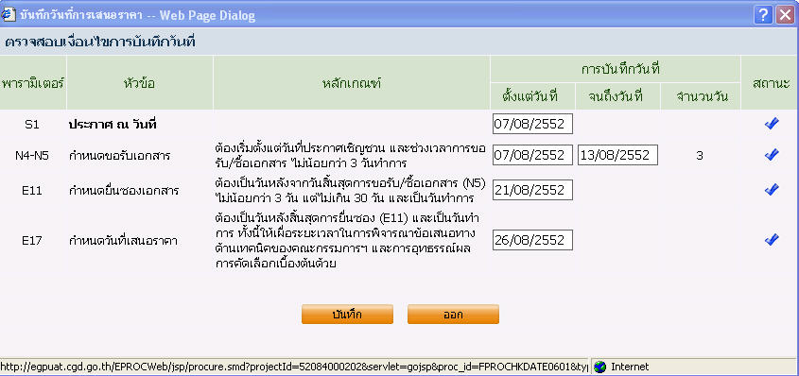
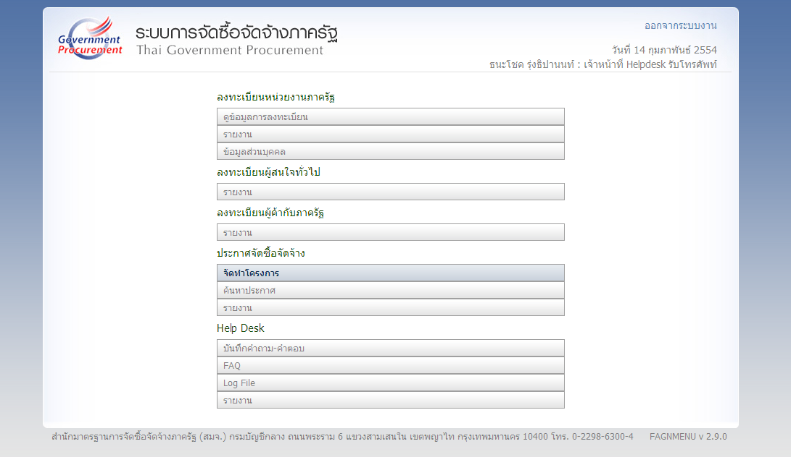
วิธีการจัดซื้อจัดจ้างทั้ง 12 วิธี
ประโยชน์
ส่วนราชการสามารถปฏิบัติงานบนระบบ e-GP ได้อย่างถูกต้องตามขั้นตอนที่ระเบียบกำหนด ซึ่งเป็นการลดภาระส่วนราชการในการศึกษาระเบียบ

Slide 20

การบริหารสัญญา
เป็นการเตรียมร่างสัญญา จนกระทั่งเมื่อมีการลงนามในสัญญาแล้วก็สามารถติดตามสังเกต ควบคุมการใช้สัญญาให้เกิดผลสำเร็จ โดยมีระบบงาน ดังนี้
* การจัดเตรียมสัญญา
* การแสดงข้อมูลสัญญา
* การตรวจรับและการคิดค่าปรับ
* การแก้ไขสัญญา

Slide 21
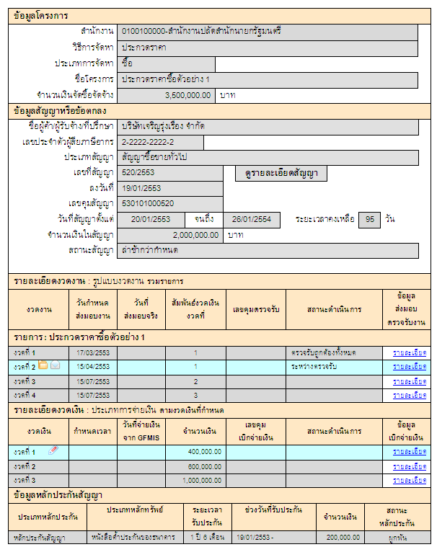


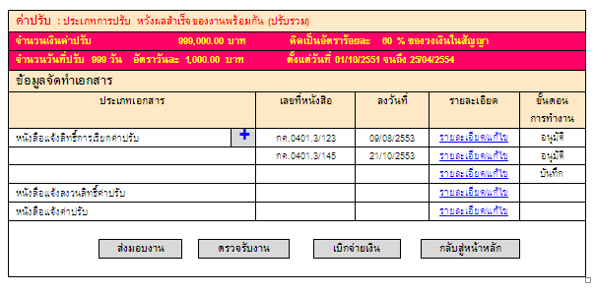
การบริหารสัญญา

Slide 22
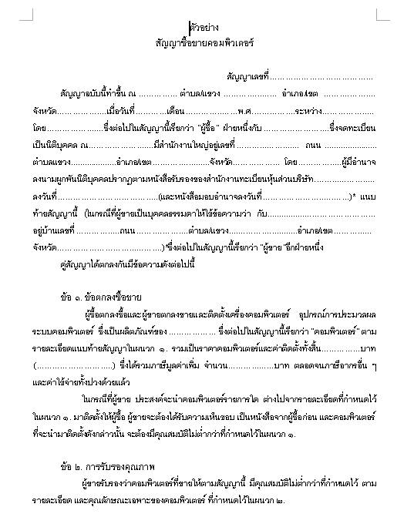
การบริหารสัญญา
ประโยชน์
ระบบ e-GP อำนวยความสะดวกให้ส่วนราชการสามารถบริหารสัญญาได้อย่างมีประสิทธิภาพ
1. การคำนวณค่าปรับต่างๆ จะกระทำผ่านทาง
ระบบ e-GP ได้โดยอัตโนมัติ เมื่อครบกำหนด
2. กรรมการ ผู้บริหาร และผู้ที่เกี่ยวข้องสามารถ
ติดตามความคืบหน้าของสัญญา ที่แสดงให้เห็นทั้ง
งวดงาน และงวดเงิน ล่าช้า หรือไม่ รวมถึง สะดวก
ในการนำสัญญาไปเปิดเผยให้สาธารณะตรวจสอบ
3. ระบบ e-GP ช่วยอำนวยความสะดวกในการ
แก้ไขสัญญา โดยการจัดทำสัญญาตามรูปแบบ
ฟอร์มมาตรฐานที่กำหนดไว้ให้ในระบบ

Slide 23

การยื่นหนังสือค้ำประกัน (Bank Guarantee)
เป็นระบบสำหรับให้ผู้ค้าภาครัฐสามารถยื่นขอหนังสือค้ำประกันทางอิเล็กทรอนิกส์ และหน่วยจัดซื้อก็สามารถตรวจสอบผลการอนุมัติหนังสือค้ำประกัน รวมถึงการแจ้งยึดหลักประกันและการคืนหลักประกันผ่านระบบ e-GP โดยจะเชื่อมโยงข้อมูลกับธนาคาร
ยื่นขอหนังสือค้ำประกันทางอิเล็กทรอนิกส์
อนุมัติหนังสือฯ
ทางอิเล็กทรอนิกส์
ตรวจสอบผลการอนุมัติ
ทางอิเล็กทรอนิกส์
แจ้งผล
การอนุมัติ
แจ้งผล
การอนุมัติ
ผู้ค้าภาครัฐ (Supplier)
ธนาคาร
แจ้งผล
การดำเนินการ
หน่วยงานภาครัฐ
แจ้งผล
การดำเนินการ
ตรวจสอบผลการแจ้งคืน/ยึดหลักประกัน
ดำเนินการคืน / ยึดหลักประกัน
แจ้งคืนหลักประกัน
แจ้งยึดหลักประกัน

Slide 24
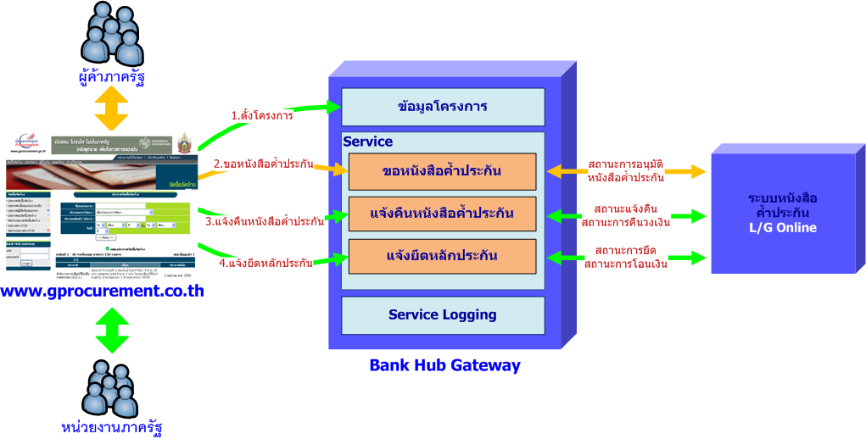
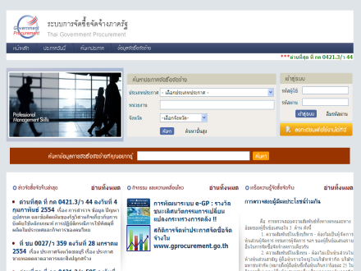
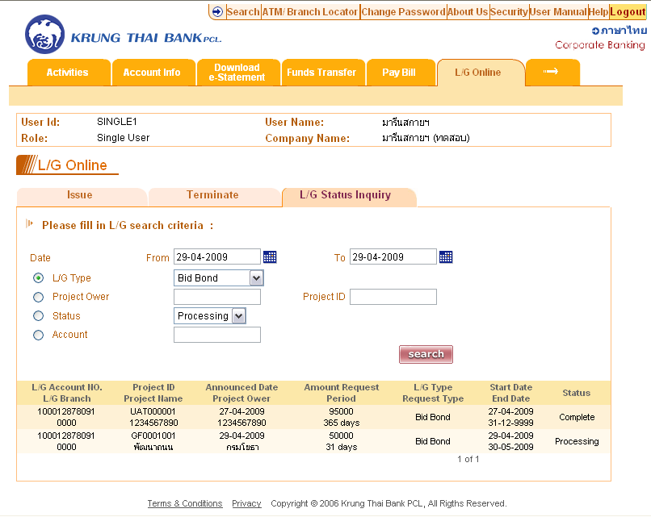
การยื่นหนังสือค้ำประกัน (Bank Guarantee)

Slide 25


การยื่นหนังสือค้ำประกัน (Bank Guarantee)
ประโยชน์
ผู้ค้า
สามารถจัดทำคำขอหนังสือค้ำประกันของธนาคารผ่านทางระบบ
สามารถค้นหาและตรวจสอบการอนุมัติหนังสือค้ำประกันของธนาคาร
เมื่อหน่วยจัดซื้อแจ้งคืน / ยึดหลักประกัน ผู้ค้าจะได้รับแจ้งข้อมูลดังกล่าว
หน่วยจัดซื้อ
สามารถค้นหาและตรวจสอบการอนุมัติหนังสือค้ำประกันของธนาคาร
สามารถแจ้งคืน / ยึดหลักประกัน ให้ผู้ค้าและธนาคารผู้ค้ำประกันทราบ

Slide 26
การซื้อเอกสารทางอิเล็กทรอนิกส์
โครงการที่หน่วยจัดซื้อจำหน่ายเอกสาร ผู้ค้าสามารถชำระเงิน
ค่าซื้อเอกสารทางธนาคารผ่านช่องทางต่าง ๆ ดังนี้
  ชำระเงินผ่านเคาเตอร์ธนาคาร โดยพิมพ์ใบชำระเงิน (Pay in Slip) ในระบบ e-GP แล้วนำไปชำระเงินที่เคาเตอร์ธนาคาร ทุกธนาคาร ทุกสาขาทั่วประเทศ
  ชำระเงินทางอิเล็กทรอนิกส์ (e-Banking) โดยผู้ค้าต้องเปิดบัญชีและเปิดใช้บริการกับธนาคาร จึงจะสามารถดำเนินการชำระเงินผ่านระบบ e-Banking ของธนาคารได้
หน่วยจัดซื้อสามารถค้นหาและตรวจสอบข้อมูลการโอนเงินการซื้อเอกสารทางอิเล็กทรอนิกส์เข้าบัญชีของหน่วยจัดซื้อได้

Slide 27
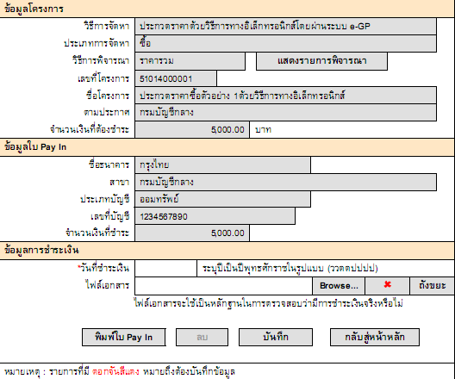


การซื้อเอกสารทางอิเล็กทรอนิกส์
ประโยชน์
ผู้ค้าสามารถซื้อเอกสารประกวดราคา online เพื่อลดการเจอหน้าระหว่างผู้ค้าและส่วนราชการ
กลับสู่หน้าหลัก

Slide 28

การเชื่อมโยงข้อมูลกับหน่วยงานอื่น
ระบบ GFMIS
  ข้อมูลแผนงบประมาณ
  ข้อมูลใบสั่งซื้อสั่งจ้าง (PO)
  ข้อมูลตรวจรับและเบิกจ่าย
  ข้อมูล GPSC
ศูนย์ข้อมูลที่ปรึกษาไทย
  ตรวจสอบข้อมูลที่ปรึกษา

Slide 29
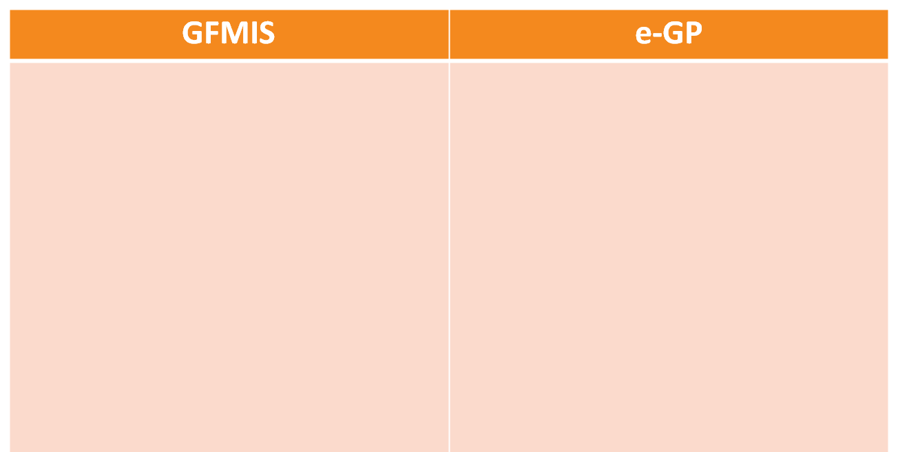
ขั้นตอนการเชื่อมโยงระหว่าง e-GP กับ GFMIS
การเชื่อมโยง PO
ตรวจสอบข้อมูลหลักผู้ขายจากฐานข้อมูลระบบ GFMIS
ค้นหาเลขที่โครงการ
ข้อมูลที่เกี่ยวข้อง
สำหรับจัดทำ PO
สัญญา
ข้อมูลเลขที่ PO และ
สถานะการเบิกจ่าย
Update สถานะในระบบ
จัดทำ PO

Slide 30
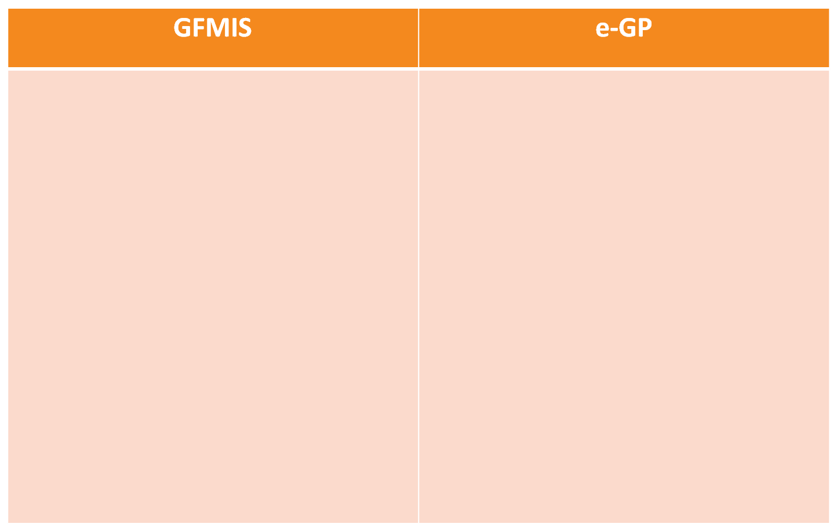
ขั้นตอนการเชื่อมโยงระหว่าง e-GP กับ GFMIS
การเชื่อมโยงการตรวจรับพัสดุ
ค้นหาเลขที่ PO
ข้อมูลที่เกี่ยวข้อง
สำหรับการตรวจรับ
ตรวจรับพัสดุ
ค้นหาเลขที่คุมตรวจรับจากระบบ e-GP
จัดทำใบตรวจรับในระบบ
Update สถานะในระบบ
ตั้งเบิก
Update สถานะในระบบ
อนุมัติการตั้งเบิก
Run Payment และจ่ายเงินให้ผู้ค้า
Update สถานะในระบบ

Slide 31

ระบบการจัดซื้อจัดจ้างภาครัฐด้วยอิเล็กทรอนิกส์
(e-Government Procurement : e-GP)
ระยะที่ 3

Slide 32

ระบบ e-GP ระยะที่ 3 ; e-Bidding
1
การยื่นซองข้อเสนอด้วยระบบอิเล็กทรอนิกส์ (e-Bidding)
เป็นระบบที่ทุกขั้นตอนเป็นอิเล็กทรอนิกส์ โดยผู้ค้าจะต้องเสนอราคาเพียงครั้งเดียวพร้อม กับการยื่นเอกสารในระบบ และขั้นตอนการทำงานของระบบจะมีลักษณะคล้ายกับที่ระเบียบปี 49 กำหนด โดยใช้สำหรับการจัดซื้อจัดจ้างที่มีความซับซ้อน
Notes:
32

Slide 33

ระบบ e-GP ระยะที่ 3 ; e-Bidding
1
2
3
แต่งตั้งคณะกรรมการร่าง TOR
ร่าง TOR และร่างเอกสารประกวดราคา
ปรับปรุงร่าง TOR
แผนการจัดซื้อจัดจ้าง
สร้างโครงการ
9
8
7
6
5
บันทึกรายชื่อ
ผู้ยื่นเอกสารเสนอราคา
บันทึกรายชื่อ
ผู้ขอรับเอกสาร/ซื้อเอกสาร
ประกาศ
เชิญชวน
ขึ้นเว็บไซต์
บันทึกเลขที่และวันที่ของเอกสารและคำสั่ง
จัดทำรายงานขอซื้อขอจ้างและแต่งตั้งคณะกรรมการ
10
11
15
16
18
แสดงวันเวลาเปิดซอง
แจ้งผลการพิจารณา
จัดทำหนังสืออนุมัติสั่งซื้อ
สั่งจ้าง
ประกาศรายชื่อ
ผู้ชนะการเสนอราคาขึ้นเว็บไซต์
จัดทำร่างสัญญา
21
20
19
แสดงข้อมูลสาระสำคัญในสัญญาบนเว็บไซต์
ตรวจสอบหลักประกันสัญญาและจัดทำสัญญา
การดำเนินงานสัญญา

Slide 34
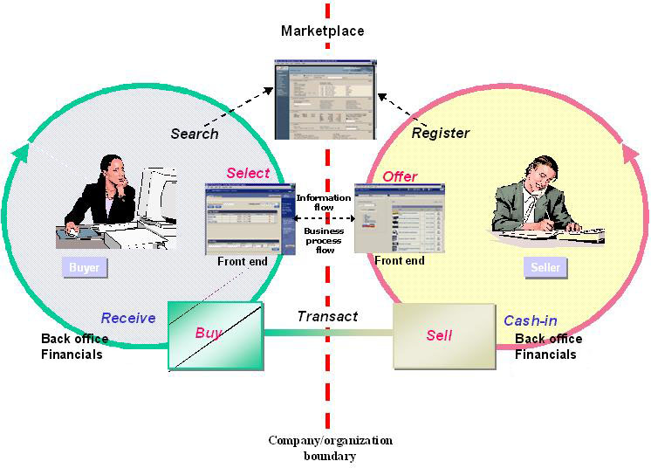
ระบบ e-GP ระยะที่ 3 ; e-Market
2
e-Market
ระบบ e-Market คือ ตลาดกลางรวบรวมสินค้าและร้านค้าหรือบริษัทจำนวนมาก เพื่อเป็นสื่อกลางในการซื้อ-ขายสินค้าและบริการภาครัฐ โดยเป็นการติดต่อสื่อสารกันระหว่าง 3 ฝ่าย ได้แก่ ฝ่ายผู้ซื้อ ฝ่ายผู้ค้า และฝ่ายผู้ดูแลตลาด
www.themegallery.com
Company Logo

Slide 35



ระบบ e-GP ระยะที่ 3 ; e-Market
e-Market
กระบวนการทำงาน RFQ
เลือกดูสินค้าและบริการตาม
รหัส UNSPSC จาก
Product Information/
e-Catalog
ส่วนราชการ
ผู้ค้าส่งใบตอบกลับมายังส่วนราชการ จากนั้นส่วนราชการจะเลือกผู้ค้าที่ราคาต่ำสุด
ถ้าหากวงเงิน 5,000 – 2 ล้านบาท ให้ส่วนราชการเลือกกดปุ่มจัดทำ RFQ (ใบเสนอคำขอ)
RFQ
ระบบจะจัดทำใบเสนอคำขอส่งไปยัง
ผู้ขาย/ร้านค้า

Slide 36

ระบบ e-GP ระยะที่ 3 ; e-Market
e-Market
กระบวนการทำงาน Thai Auction
เลือกดูสินค้าและบริการตาม
รหัส UNSPSC จาก
Product Information/
e-Catalog
ส่วนราชการ
ส่วนราชการจะประกาศให้ผู้ค้าที่เสนอราคาต่ำสุดเป็นผู้ชนะ
ถ้าหากวงเงินสูงกว่า 2 ล้านบาท ให้ส่วนราชการเลือกกดปุ่มจัดทำ Auction
Auction
เข้าสู่ระบบประมูลด้วยวิธีการทางอิเล็กทรอนิกส์ โดยมีการเปลี่ยนระบบให้มีการเสนอราคาได้ 6 รอบ รอบละ 5 นาที โดยแต่ละรอบเสนอได้ 1 ครั้ง
Thai Auction

Slide 37
Thank you
www.gprocurement.go.th

